Slide 1
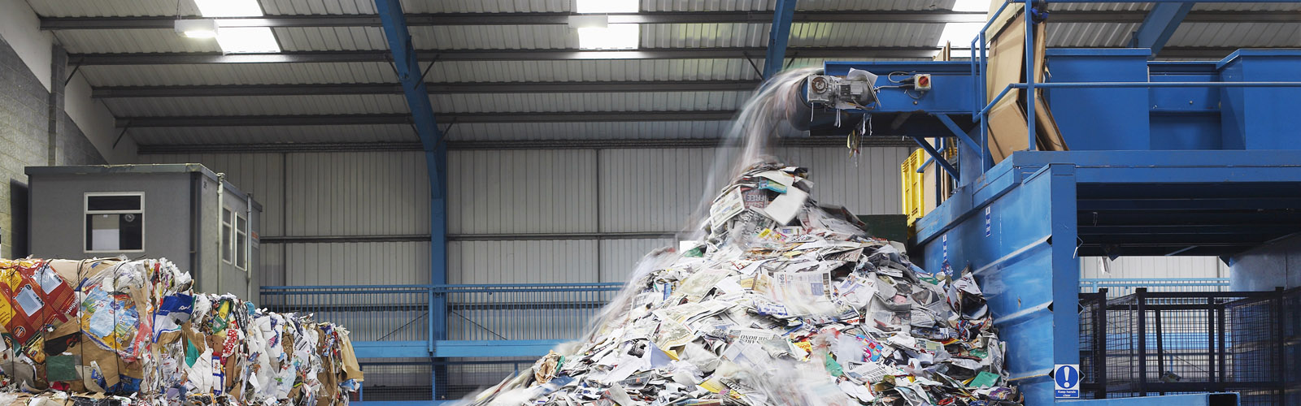
EVSEL ATIKLAR VE GERİ DÖNÜŞÜM

Slide 2
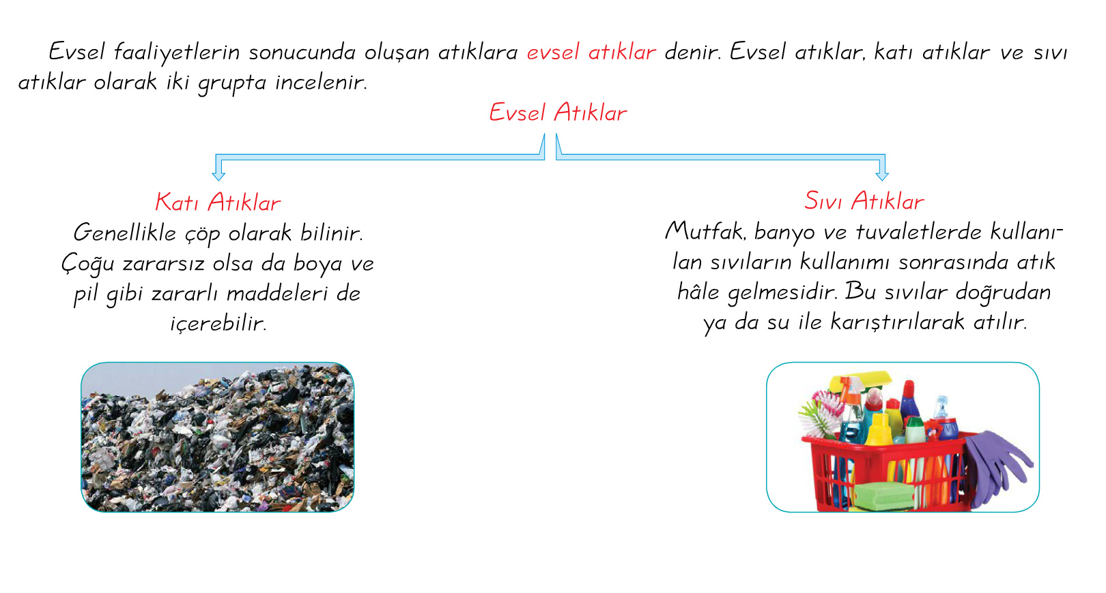

Slide 3

GERİ DÖNÜŞÜM
Katı ve sıvı atıklar içerisinde değerlendirilebilir olanların fiziksel ve kimyasal işlemlerden geçirilerek ikinci bir ham madde olarak üretim sürecine sokulmasına geri dönüşüm denir.

Slide 4
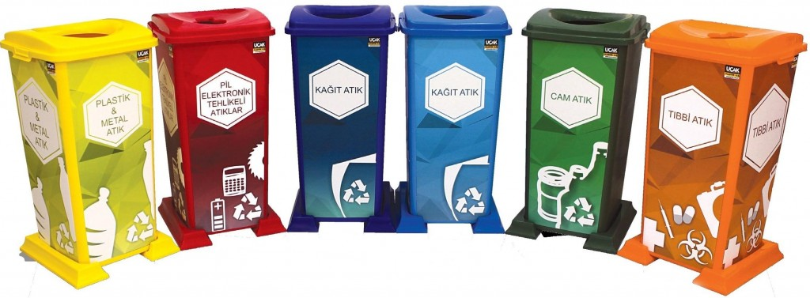
Geri Dönüşümü Mümkün Olan Atıklar
Atık aküler
Atık plastikler
Atık camlar
Beton atıkları
Metal atıklar
Atık lastikler
Kağıt atıklar
Elektronik atıklar
Atık piller
Atık kablolar
Kullanılmış sıvı yağlar

Slide 5
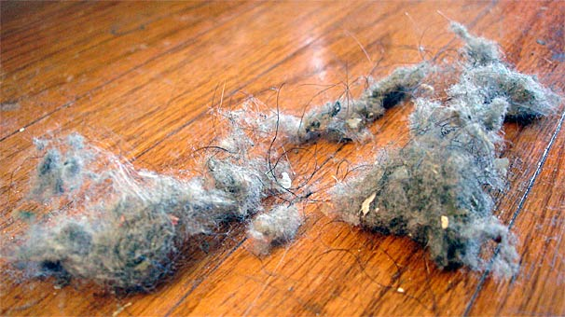
Hangi atıklar geri dönüştürülemez?
Meyve ve sebze kabukları (organik atık)
Yemek artıkları (organik atık)
Odun ve kömürün yanması sonucu oluşan küller
Süpürge birikintisi

Slide 6
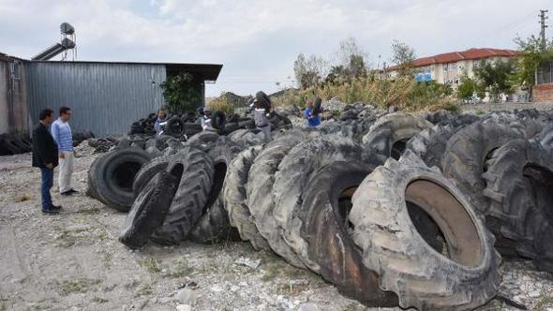

Slide 7
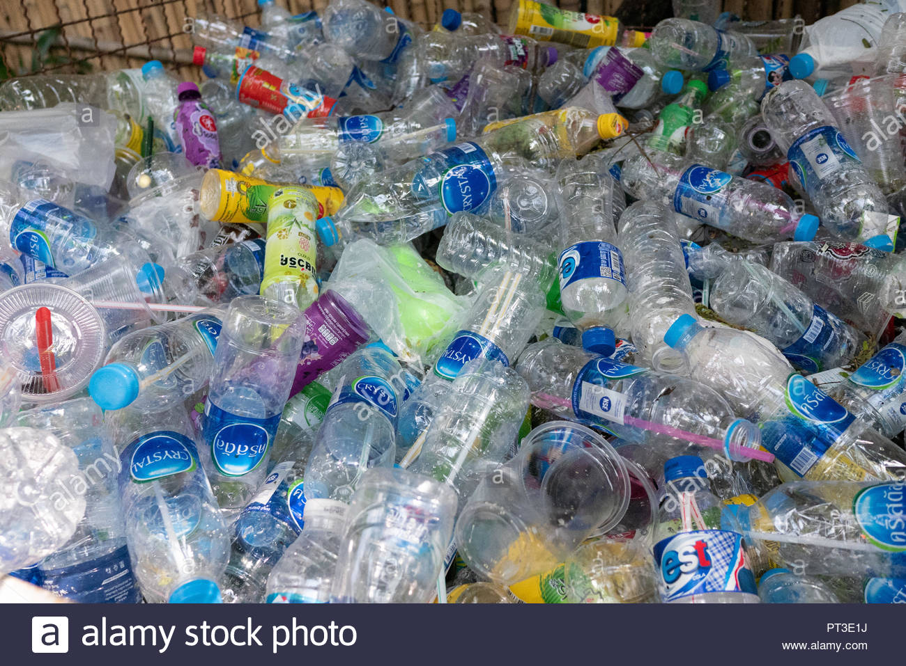

Slide 8
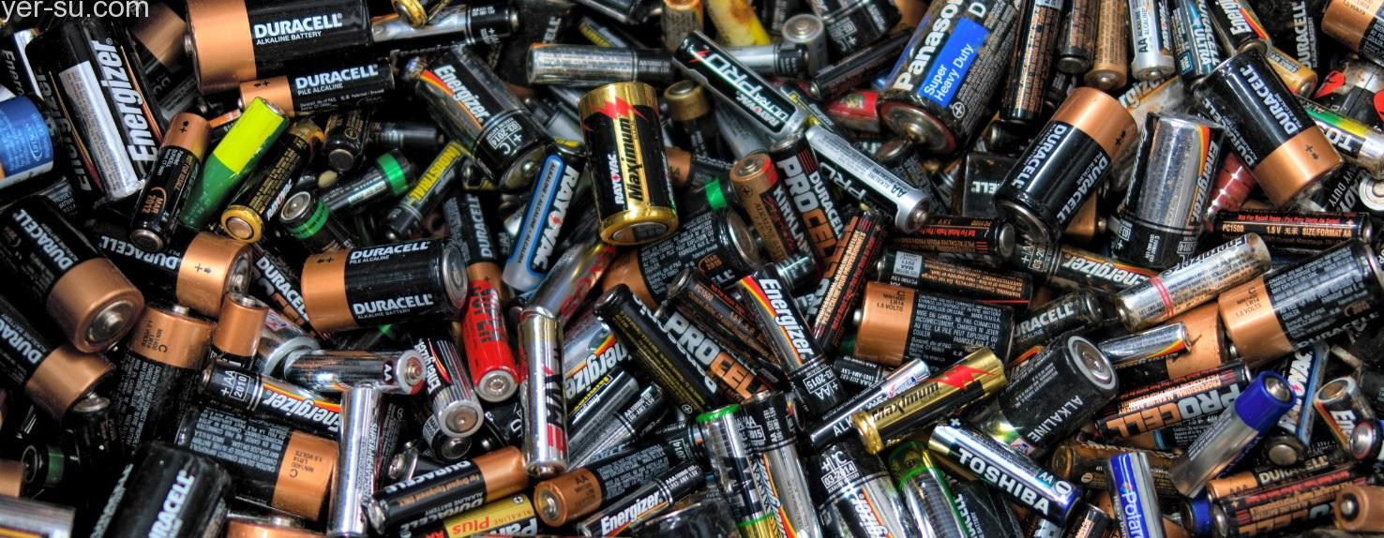

Slide 9
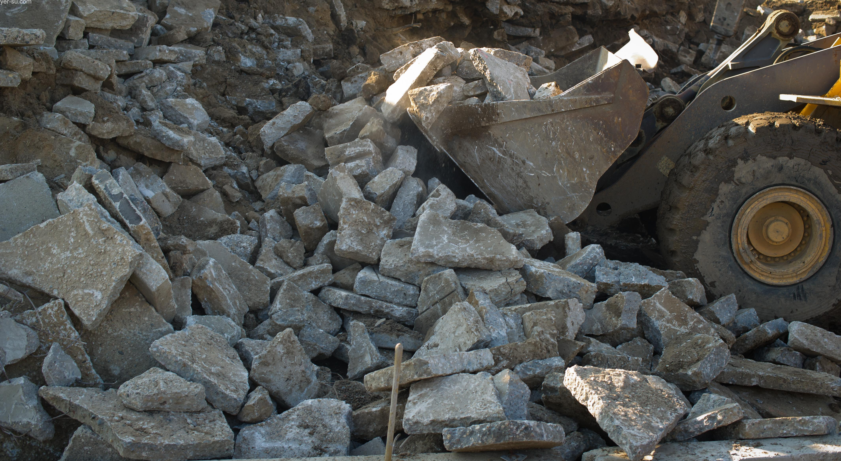

Slide 10
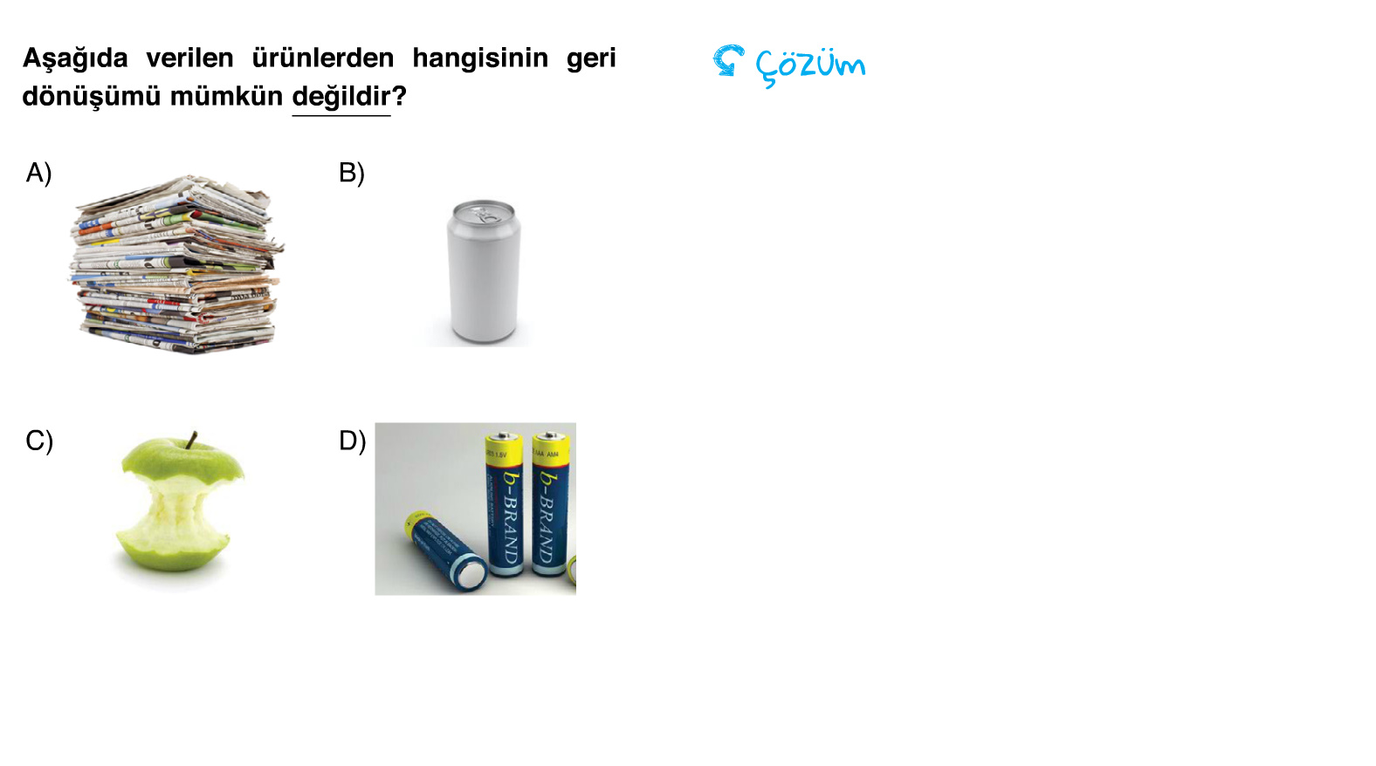

Slide 11
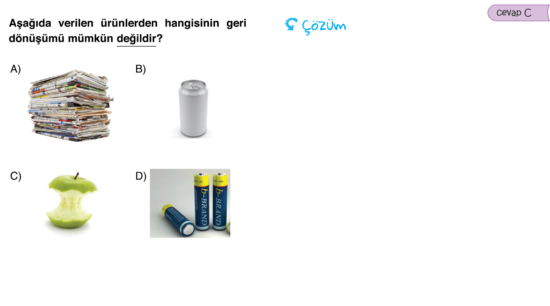

Slide 12
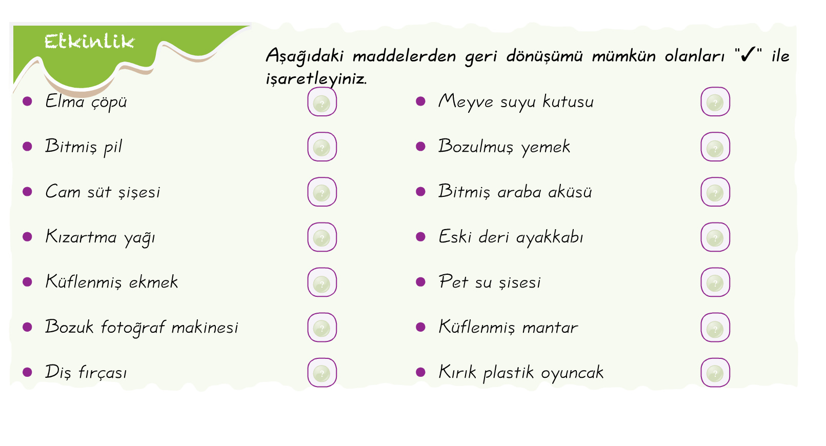

Slide 13
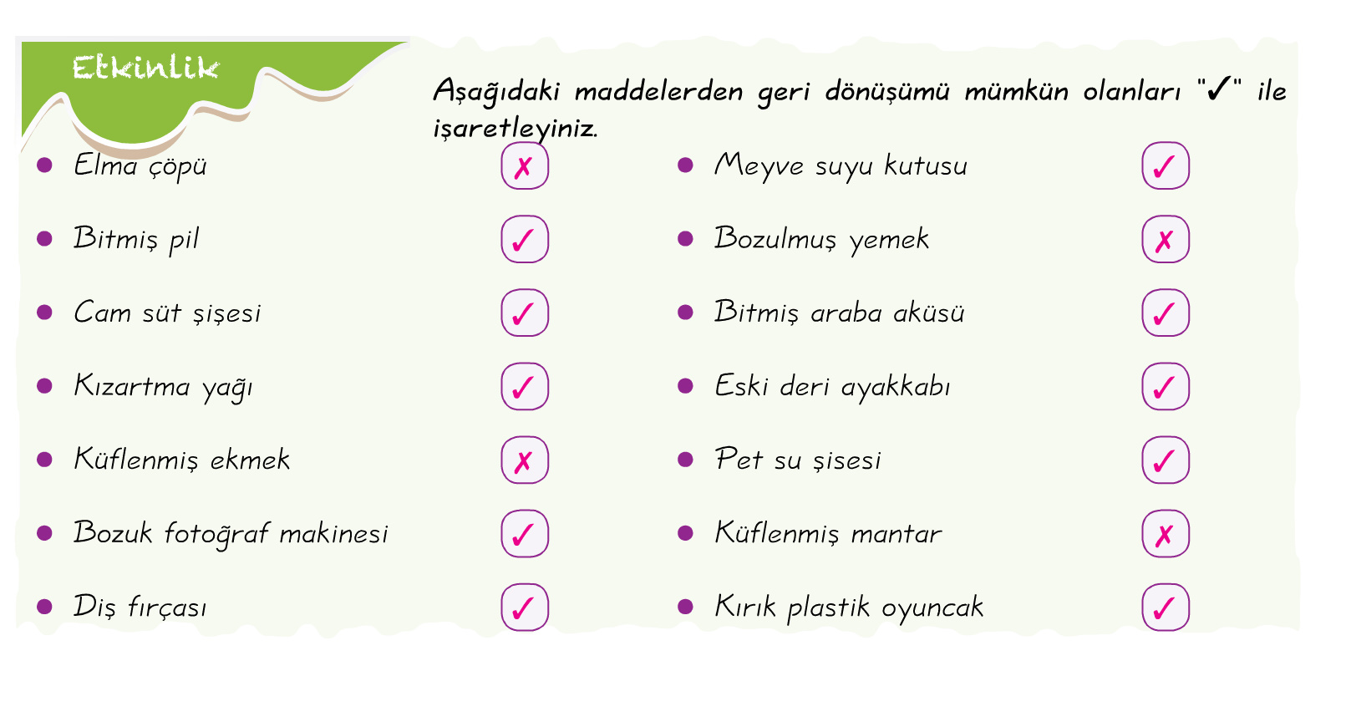

Slide 14
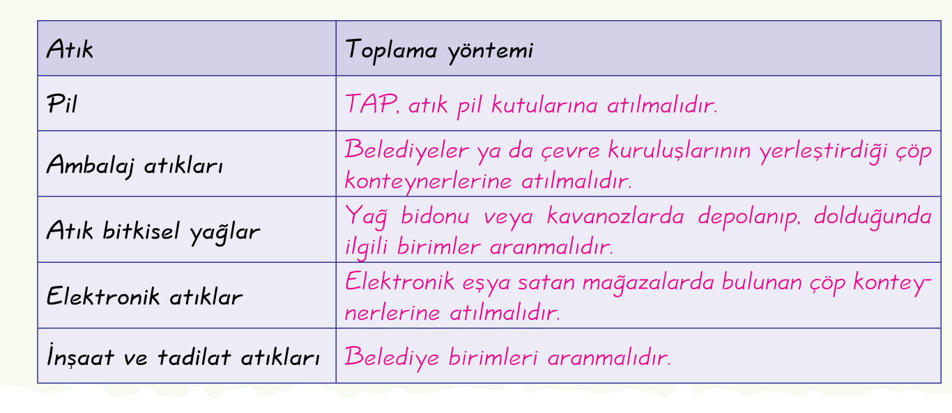
ATIK TOPLAMA YÖNTEMLERİ
TAP : taşınabilir atık pil

Slide 15
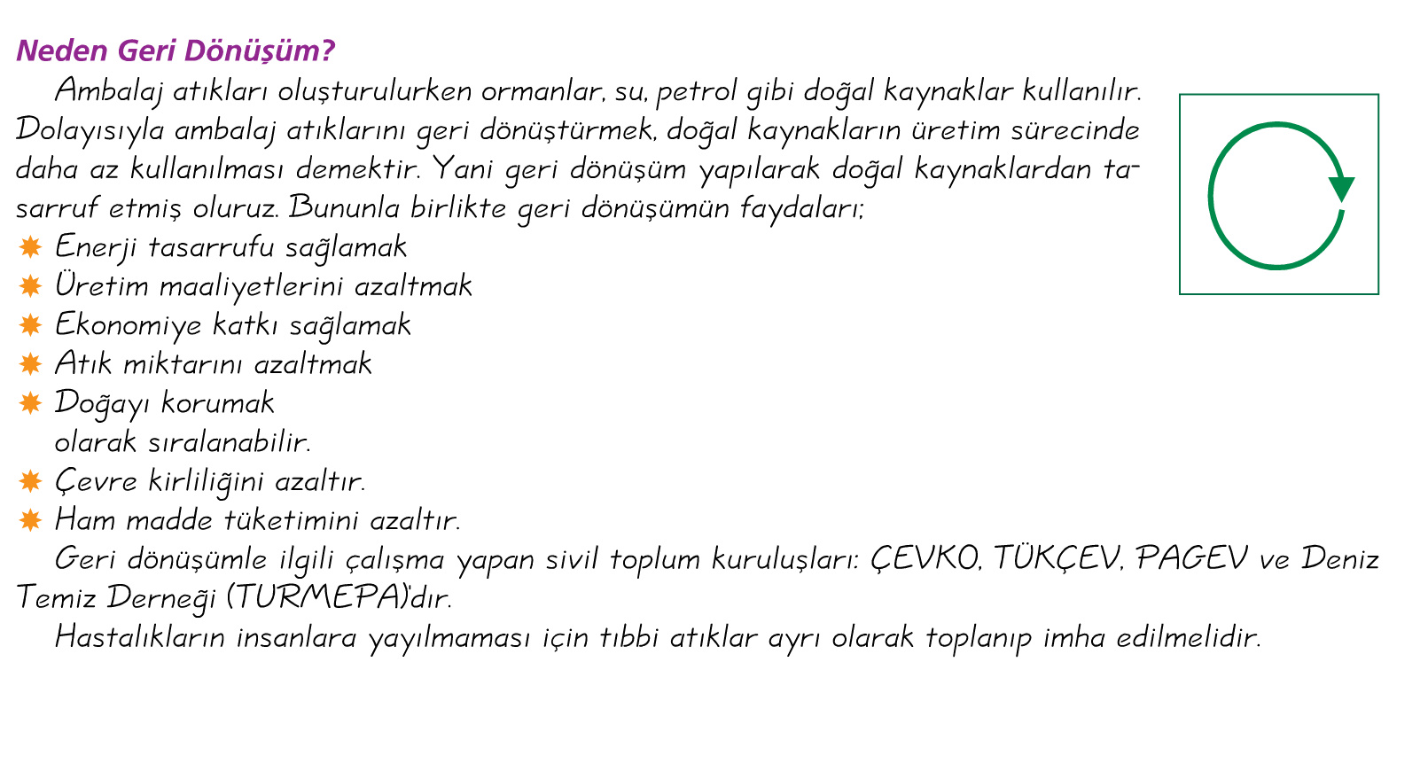
Ayrıca TAP ve PETDER’de çalışmalar yapmaktadır.

Slide 16
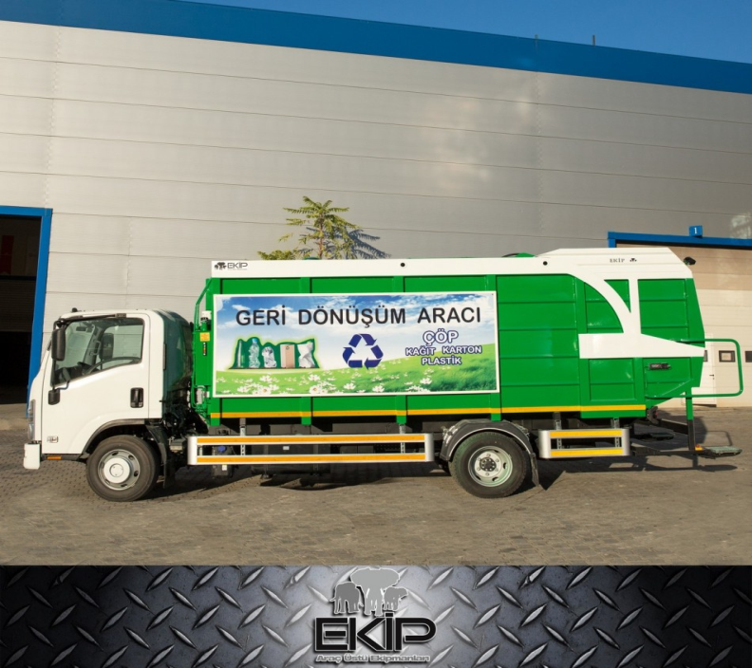
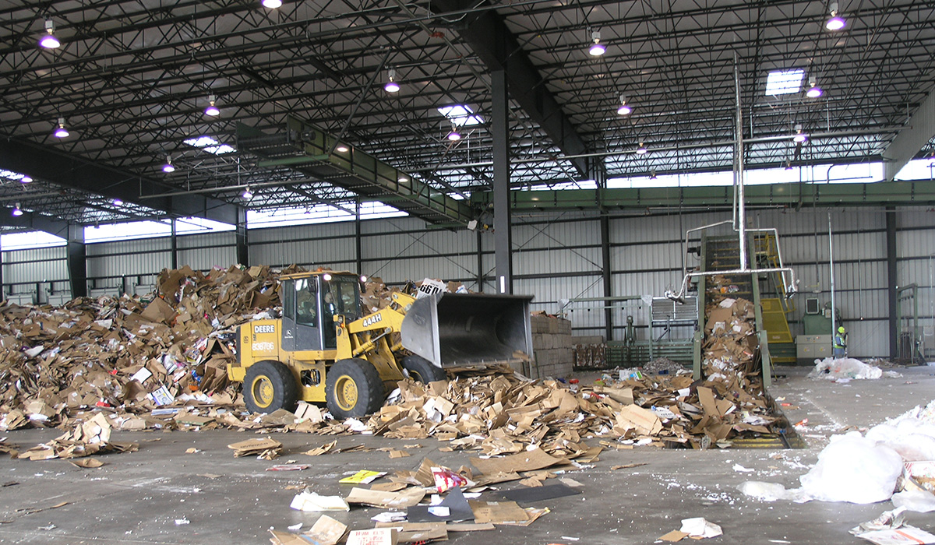
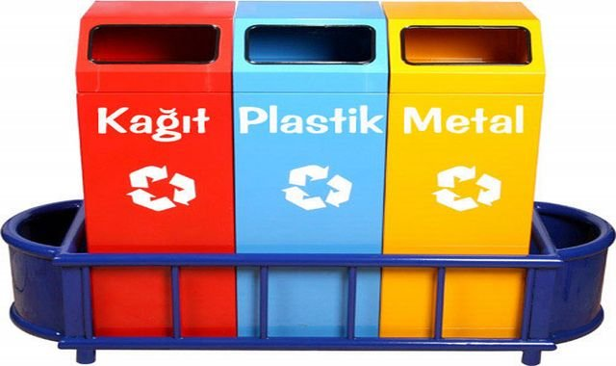
Geri Dönüşüm Süreci
Farklı özellikteki atıklar ayrılarak biriktirilir.
Atıklar atık araçlarıyla toplanır.
Toplanan atıklar geri dönüşüm tesislerine gönderilir.

Slide 17

Atıklar ayrı toplanmalıdır:
Daha sonra ayırmaya çalışmak daha maliyetli olacaktır.
Bazı atıkları (pil ve tıbbi atıklar) bir araya getirmek tehlikeli olabilir.

Slide 18
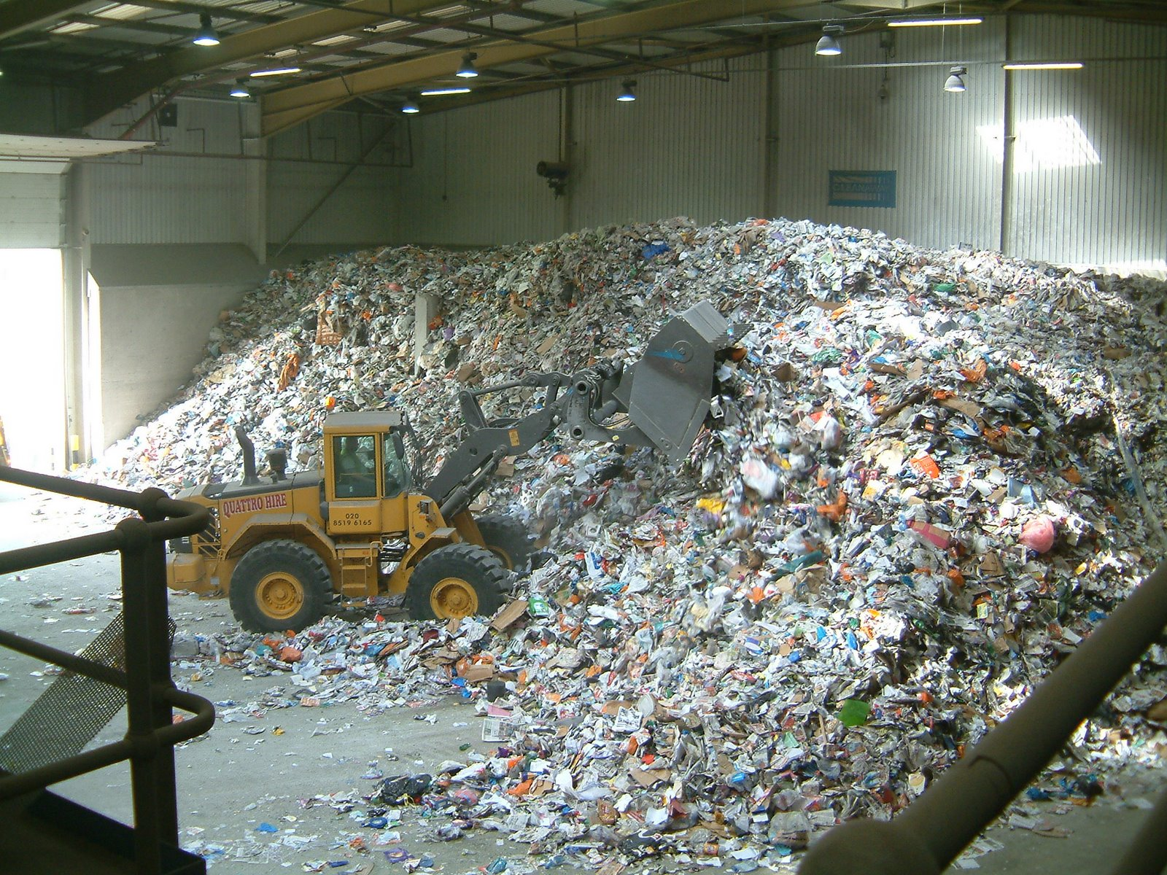

Slide 19
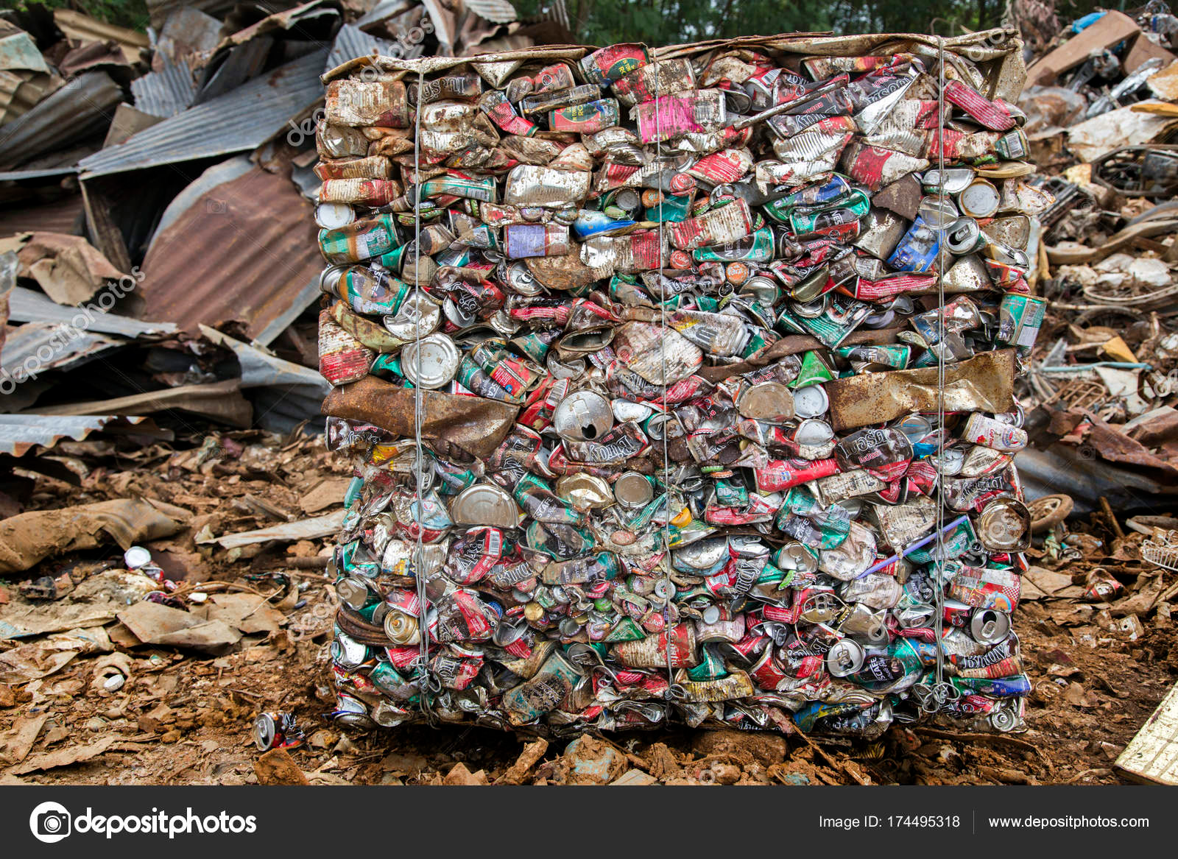

Slide 20
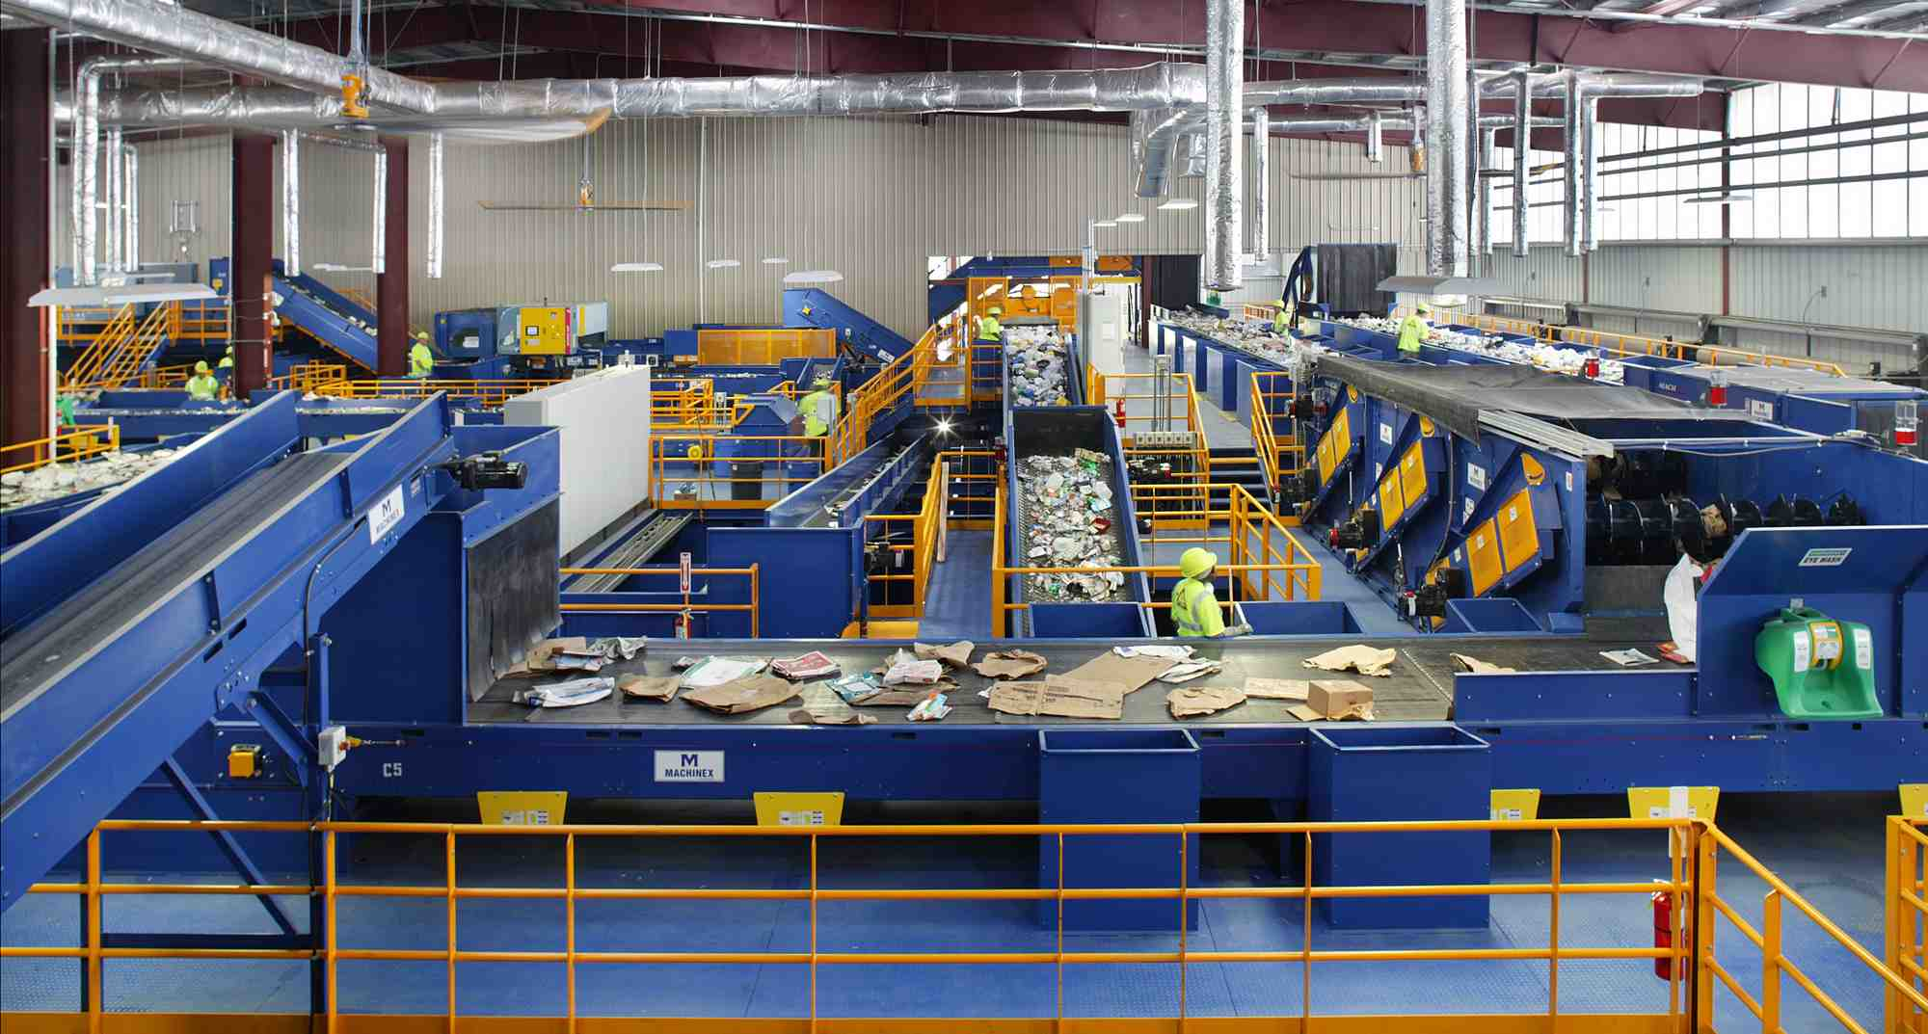

Slide 21
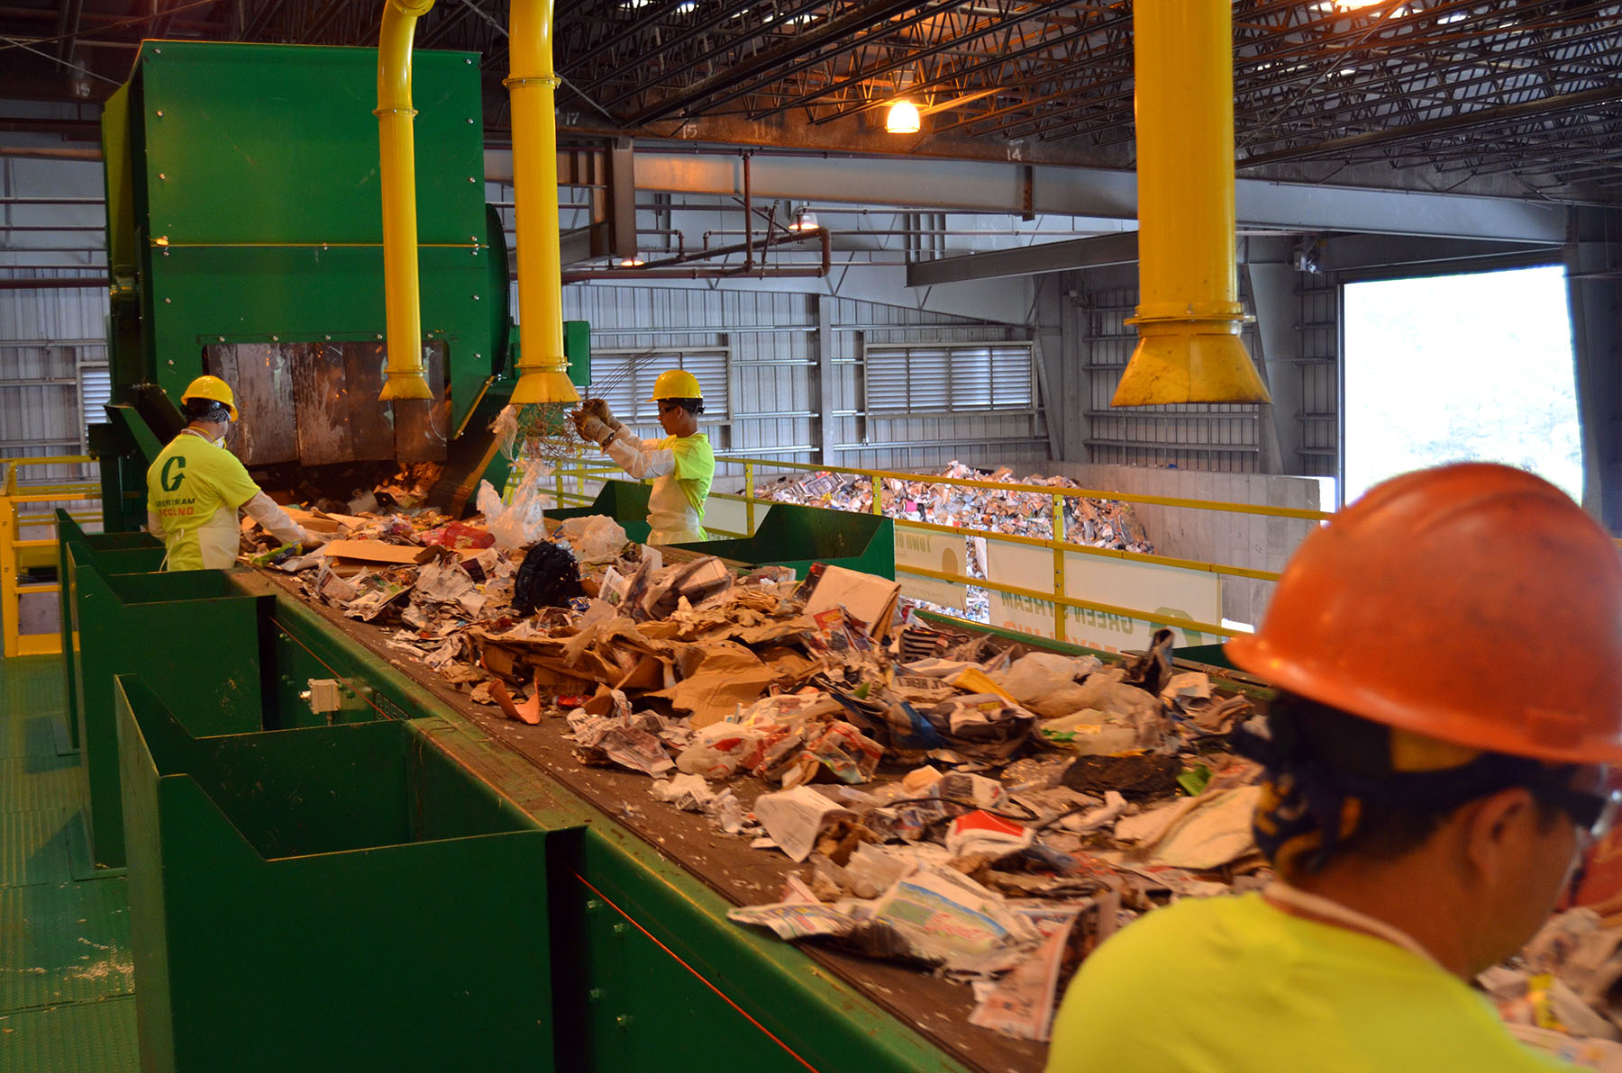

Slide 22
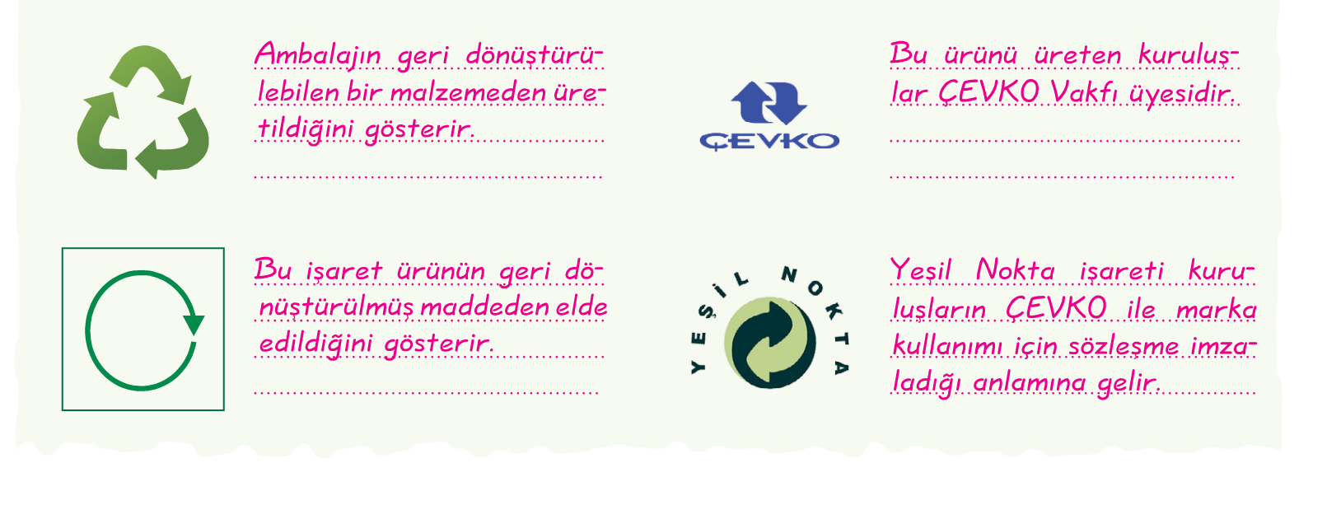

AMBALAJLARIN ÜZERİNDEKİ İŞARETLERİN ANLAMLARI
Uluslararası biyotehlike amblemidir.

Slide 23
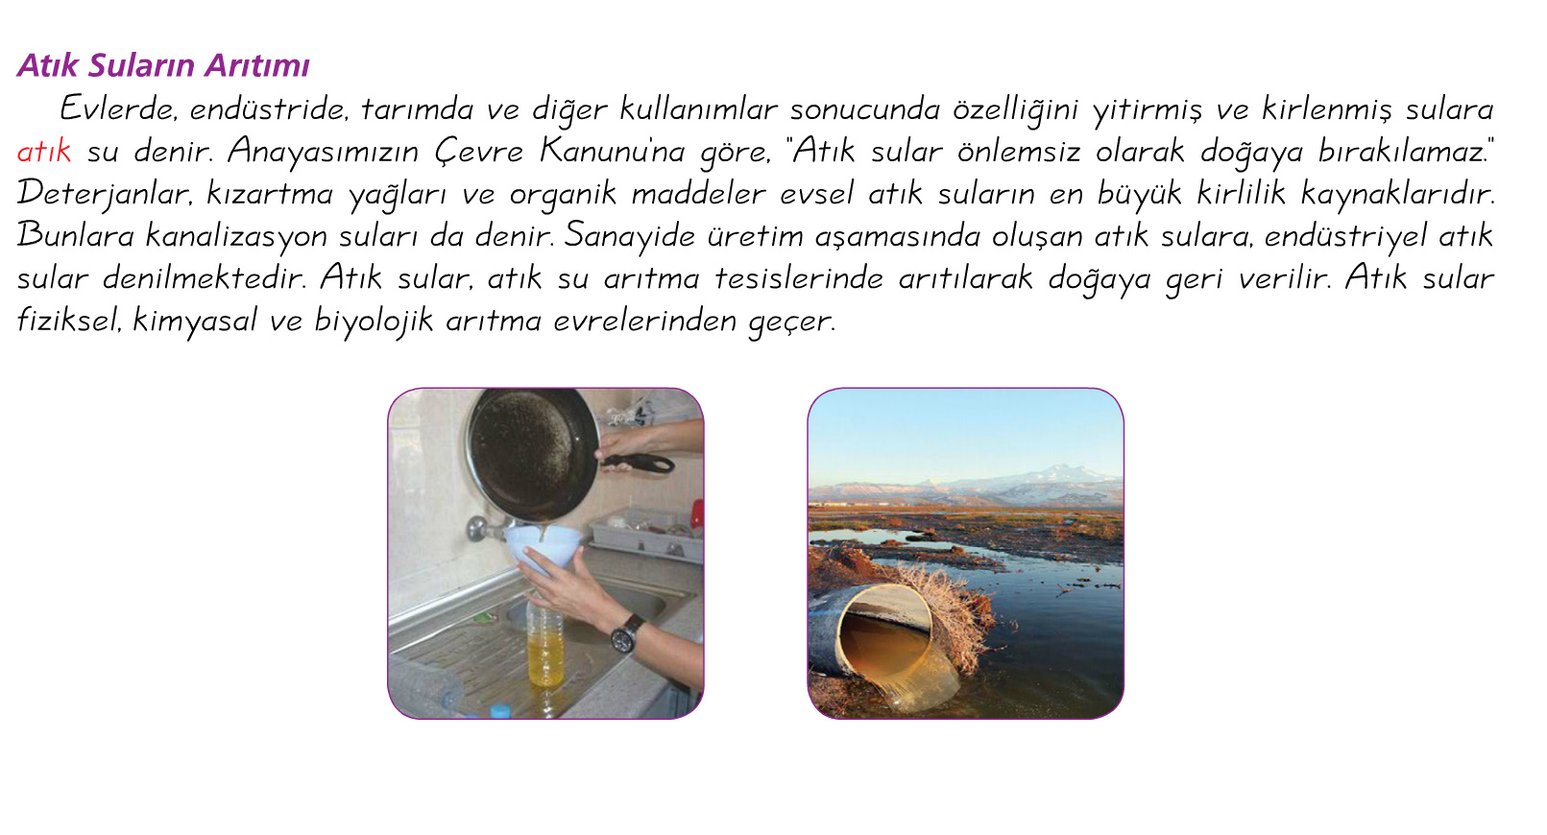

Kızartma yağlarının lavaboya dökülmesi su kirliliğine sebep olur.

Slide 24


GERİ DÖNÜŞÜM

Slide 25
DEĞERLENDİRME SORULARI

Slide 26
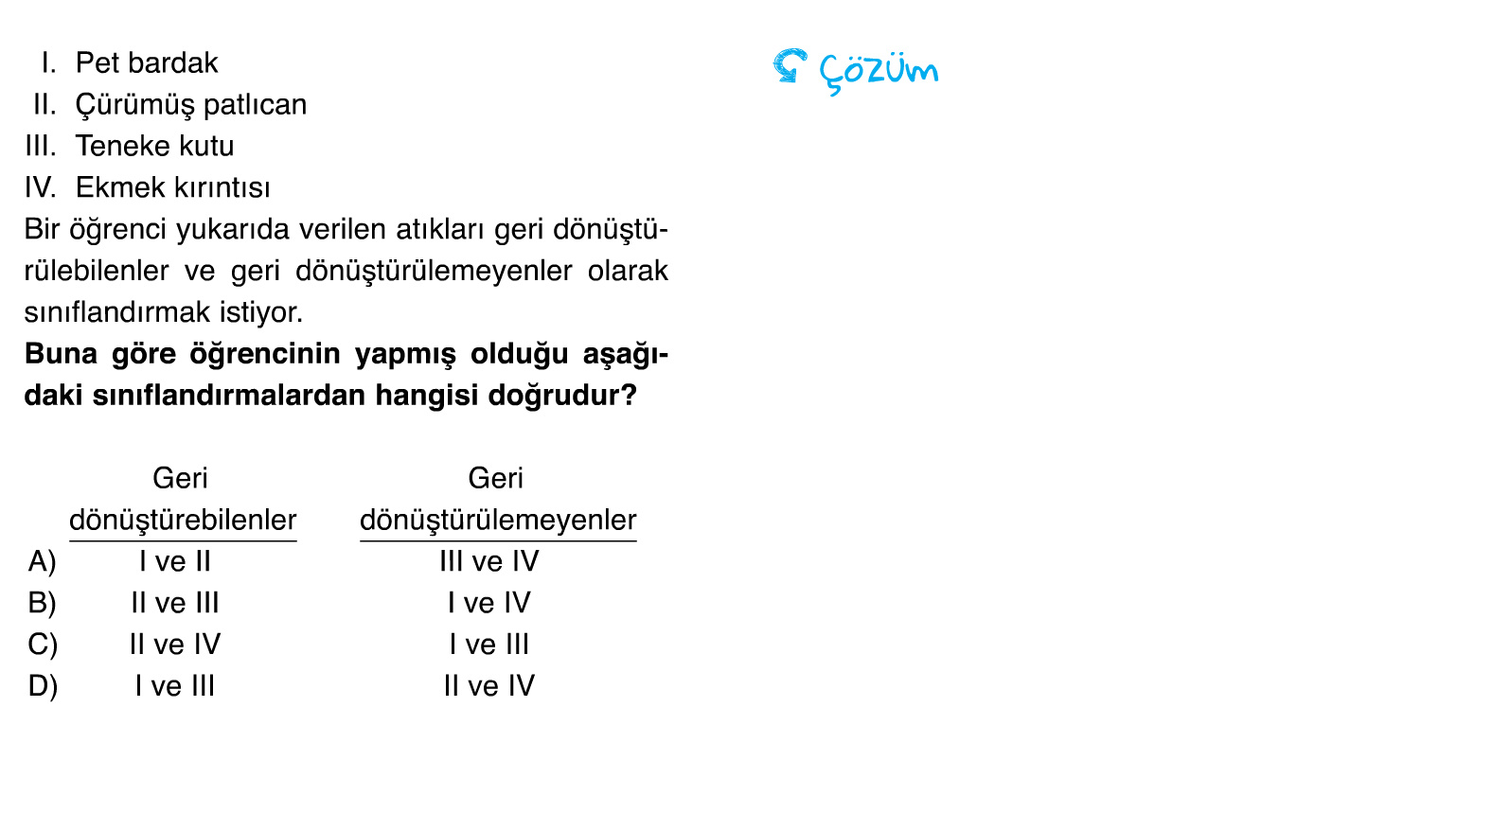

Slide 27
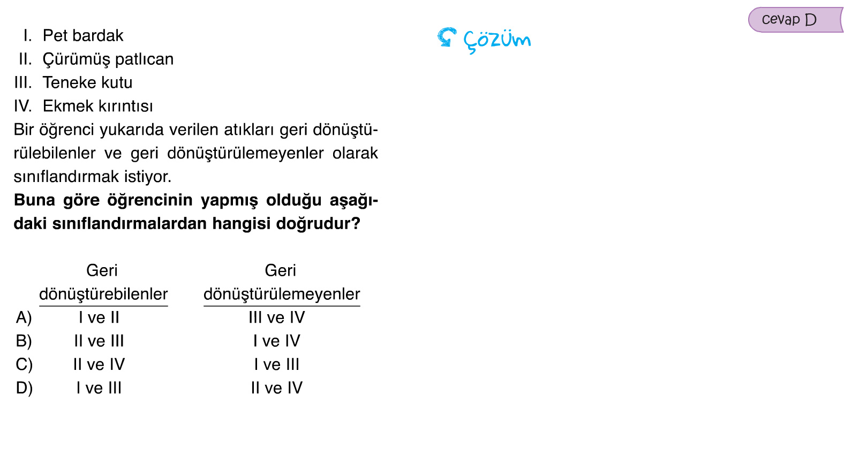

Slide 28
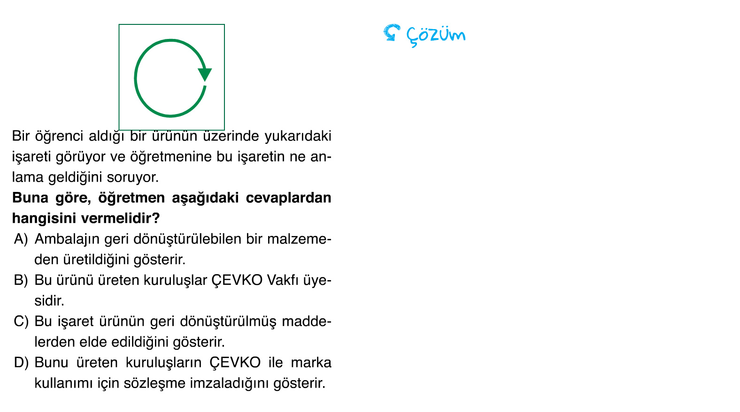

Slide 29
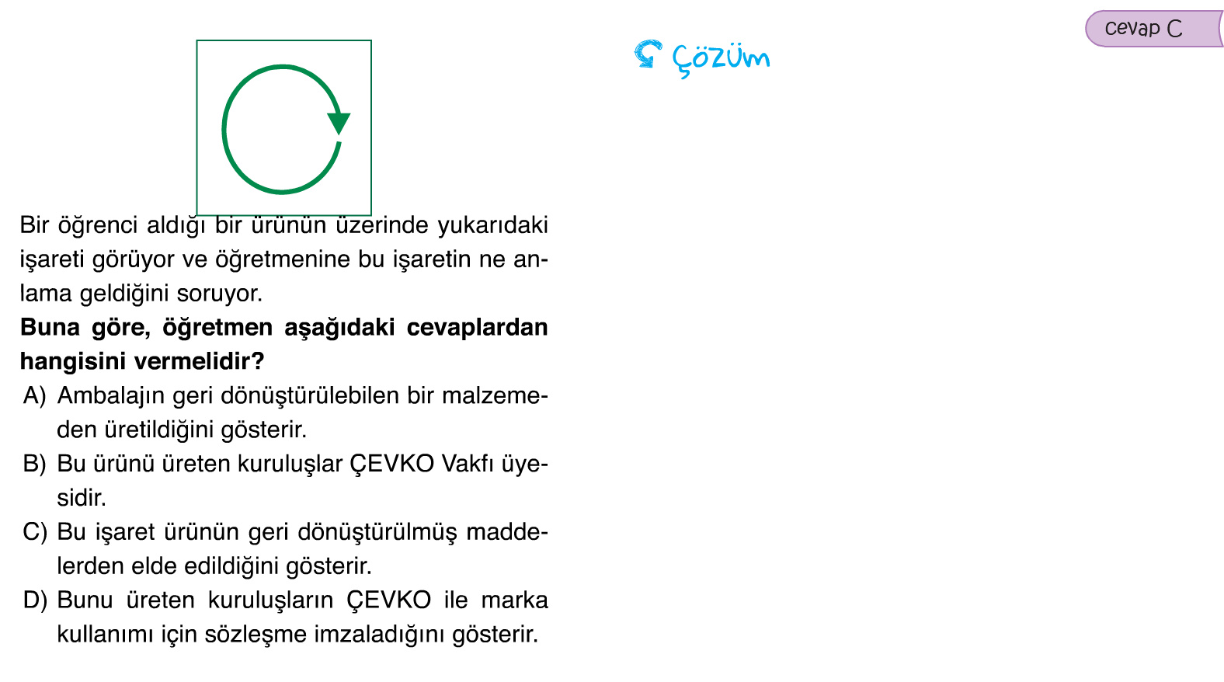

Slide 30
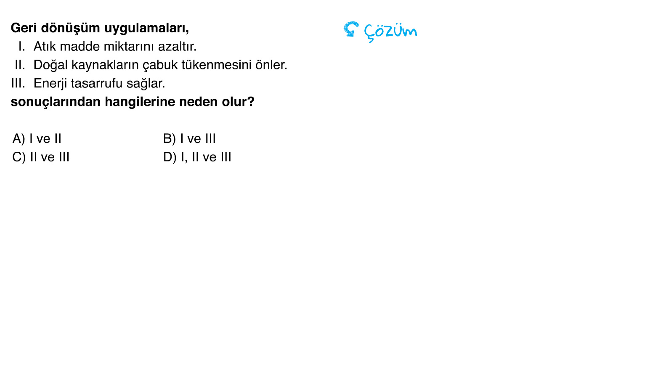

Slide 31
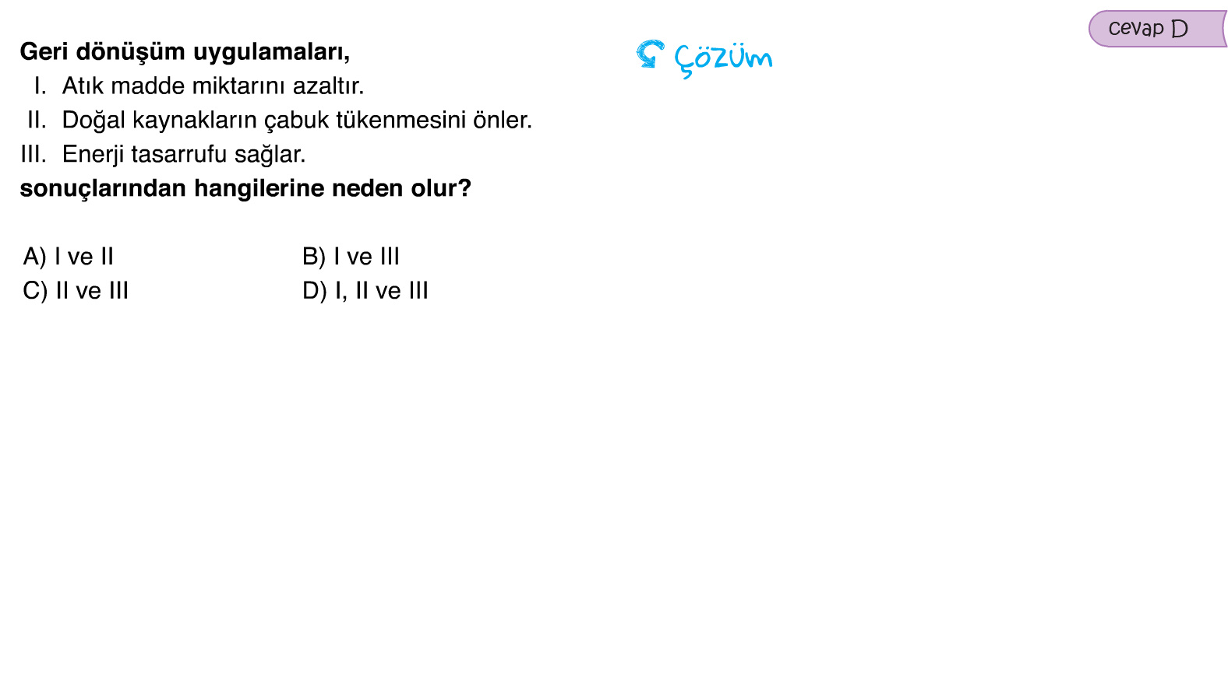

Slide 32
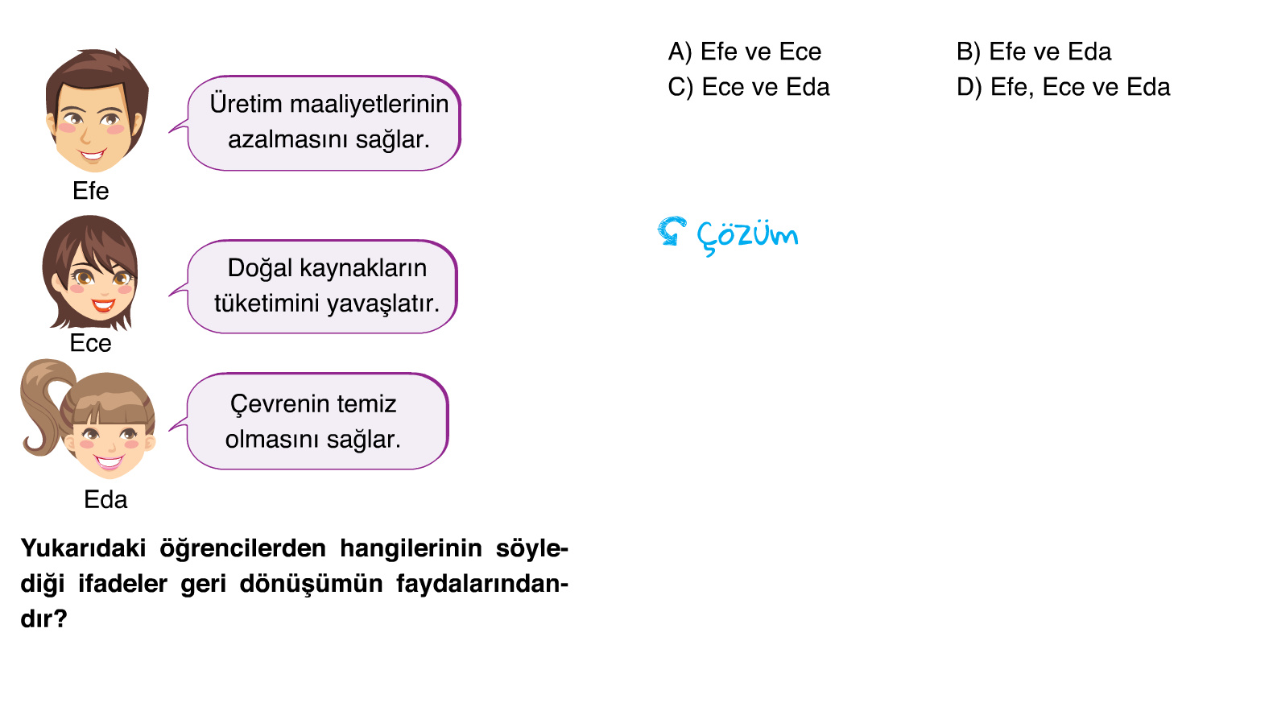

Slide 33
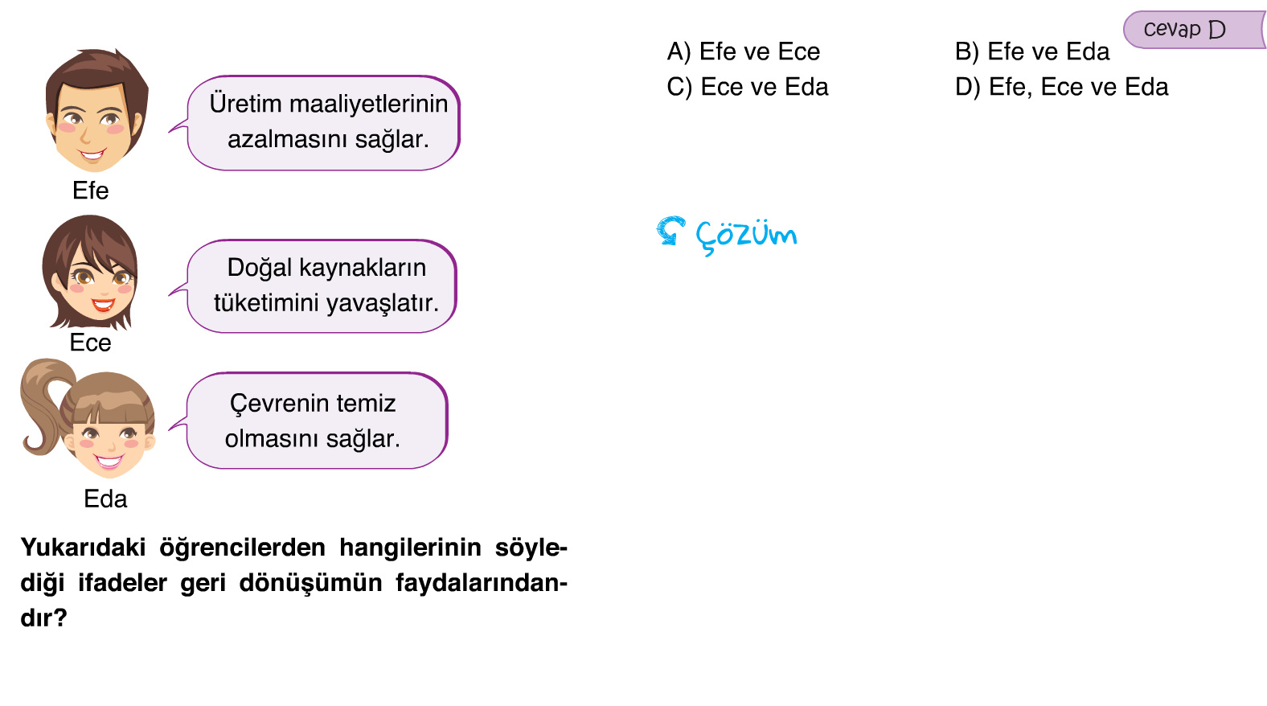

Slide 34
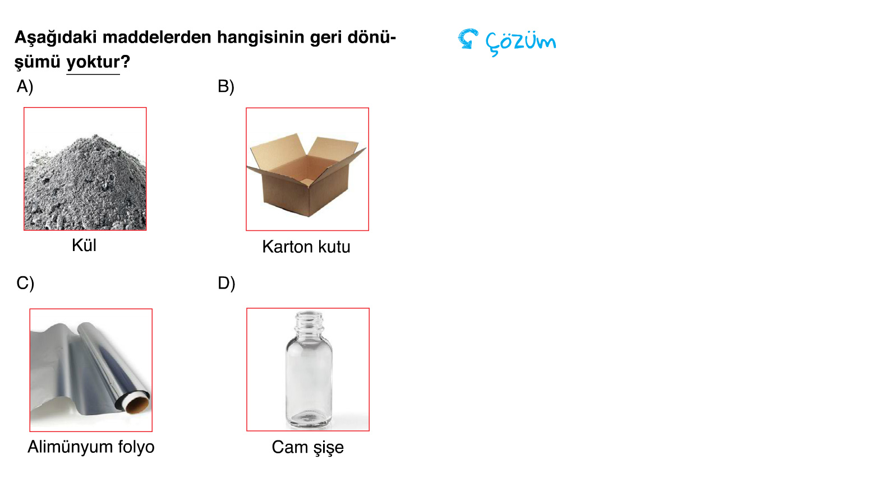

Slide 35
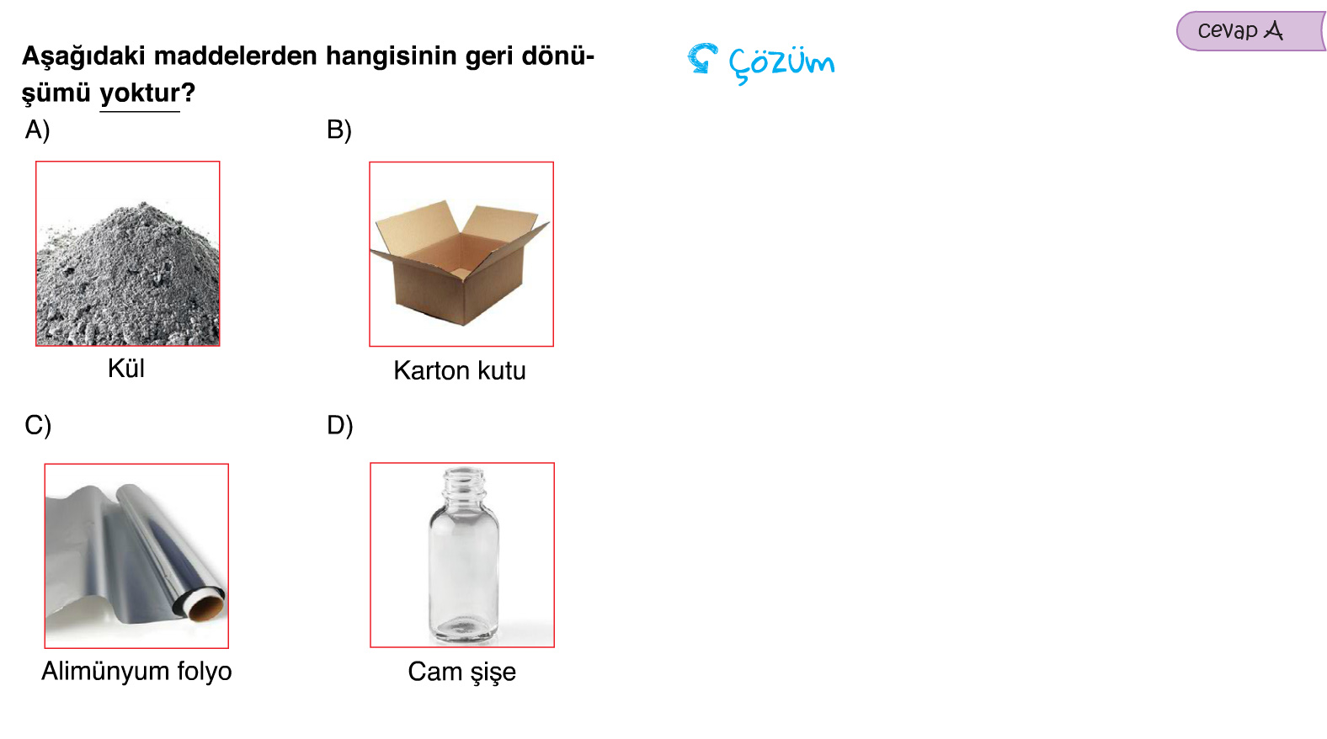

Slide 36
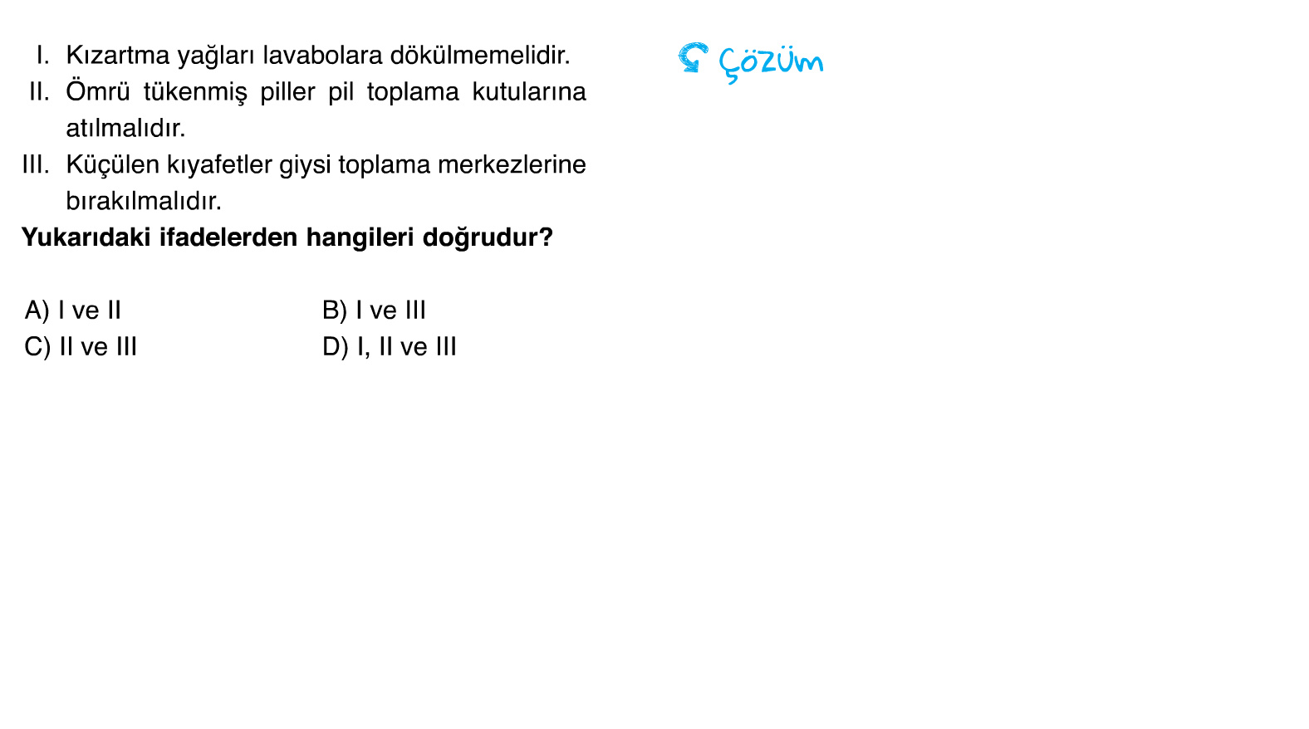

Slide 37
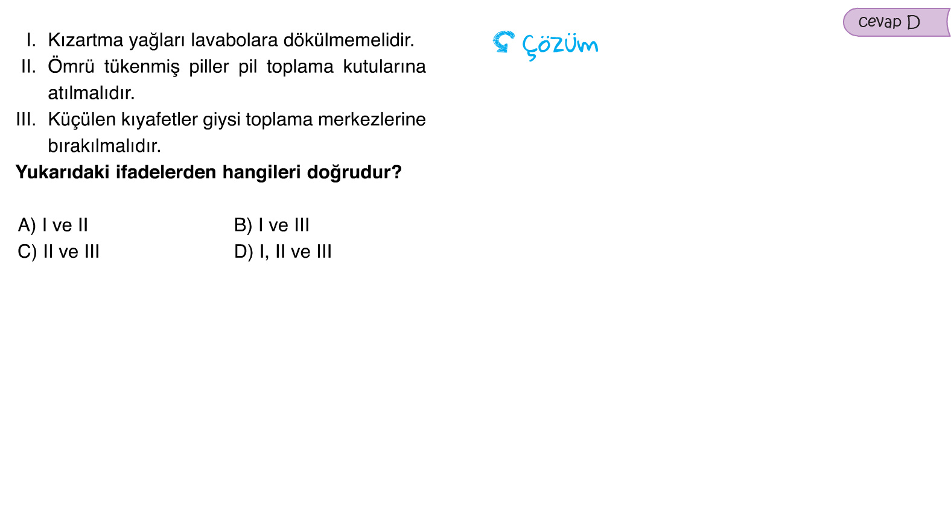

Slide 38
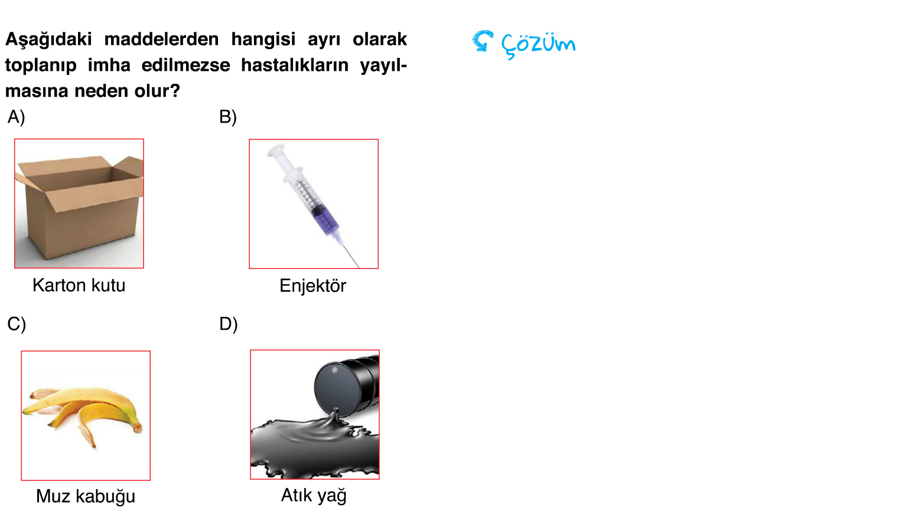

Slide 39
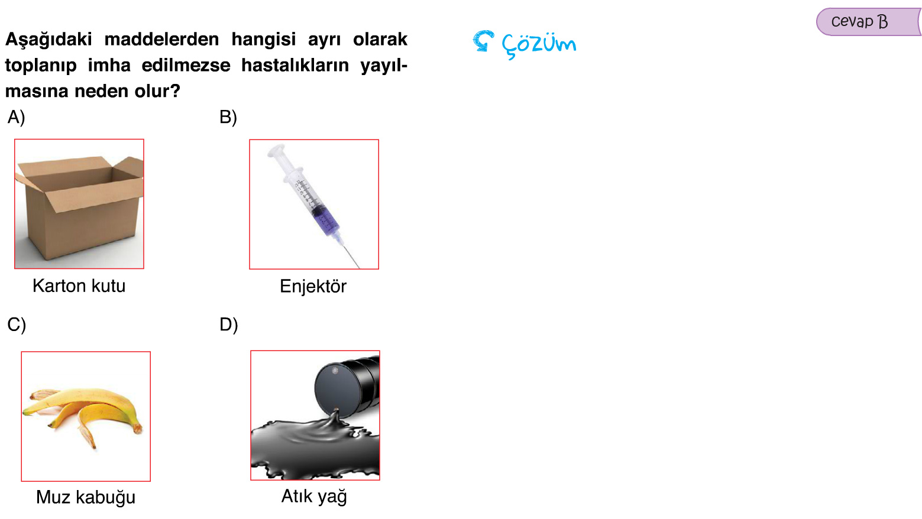

Slide 40
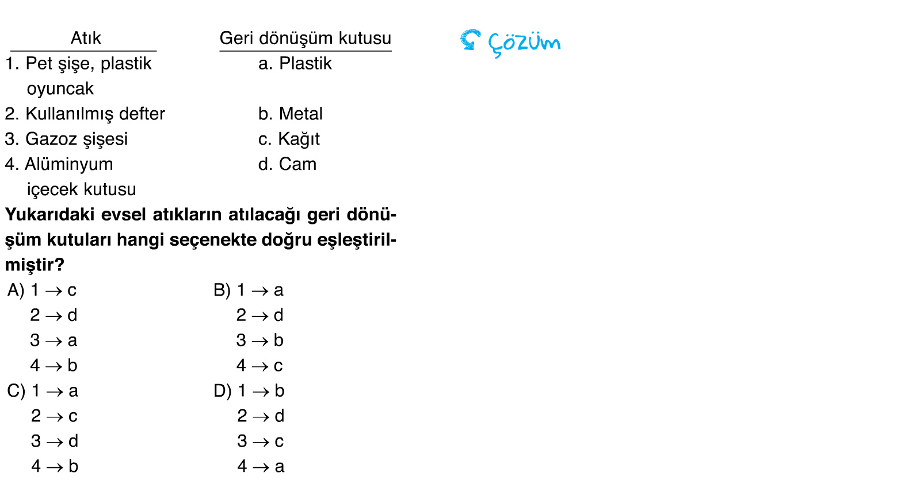

Slide 41
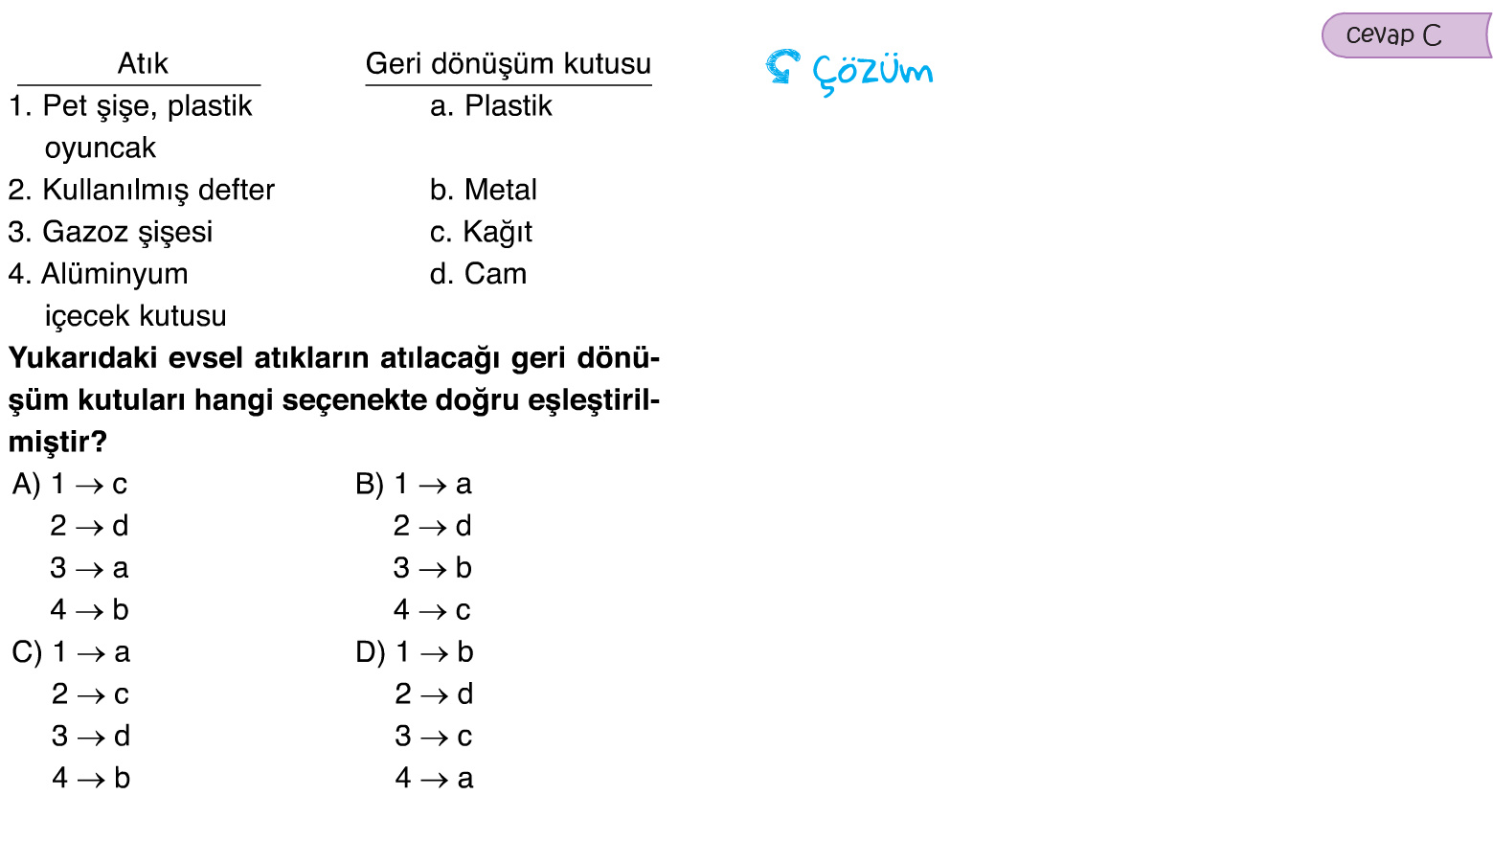

Slide 42
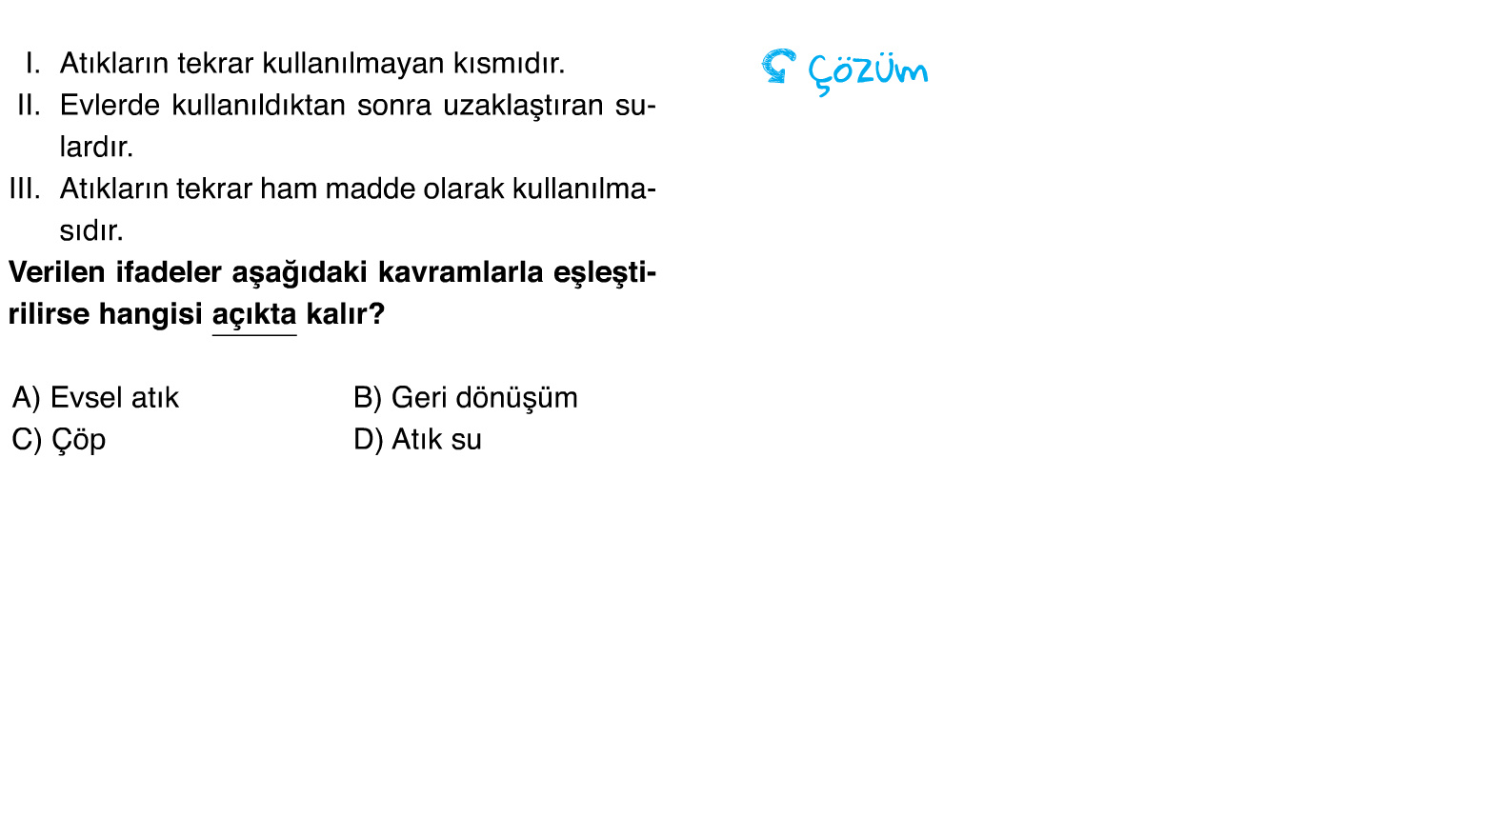

Slide 43
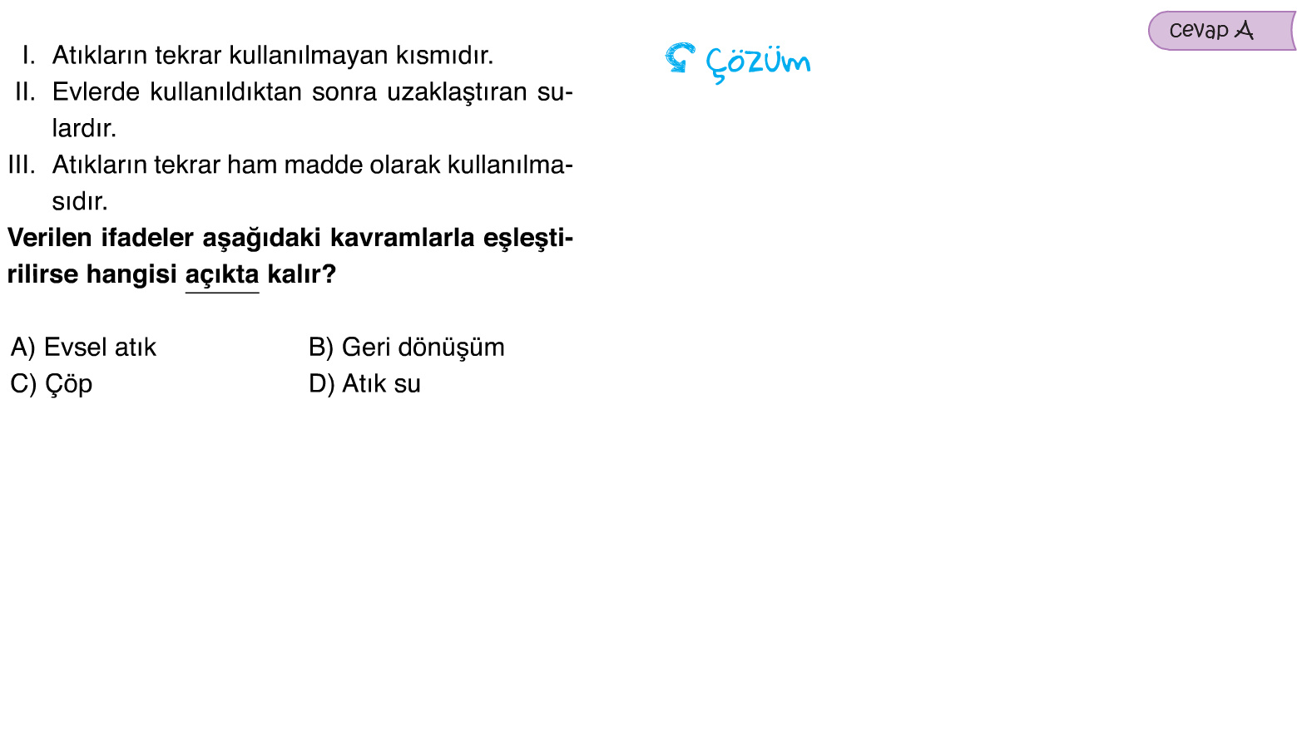

Slide 44
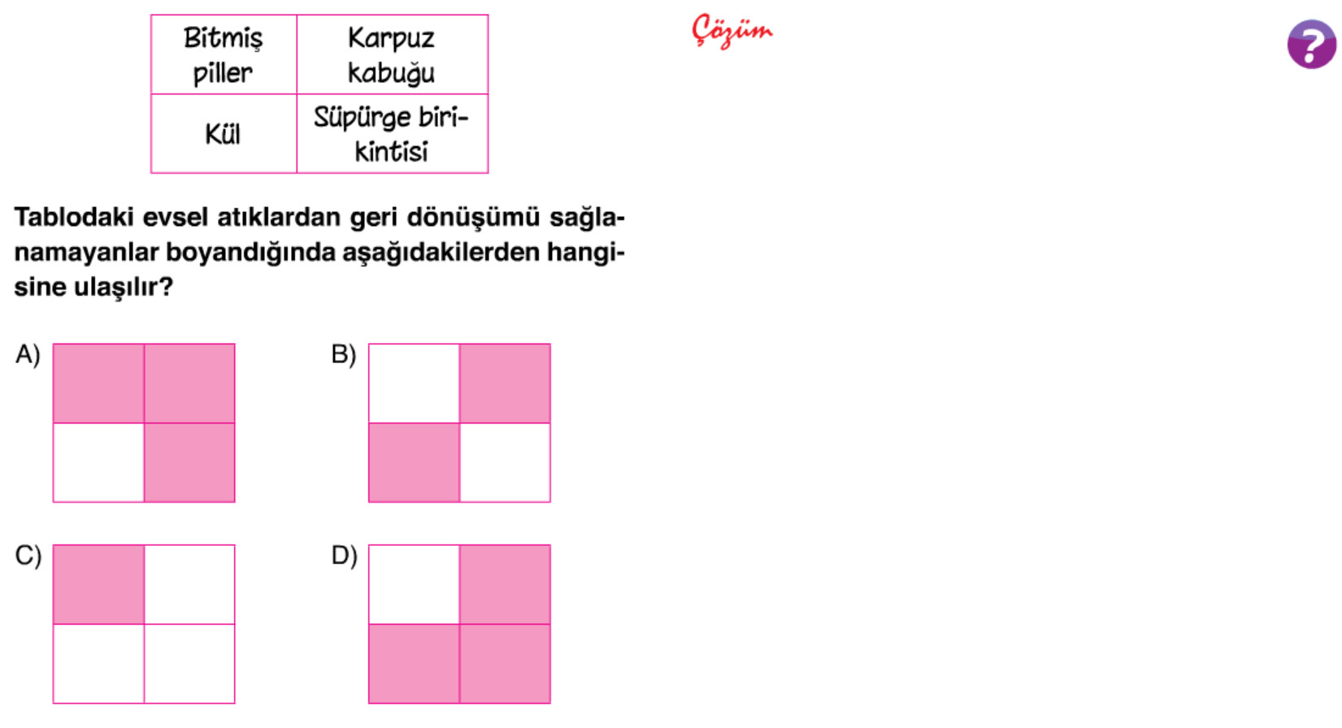

Slide 45
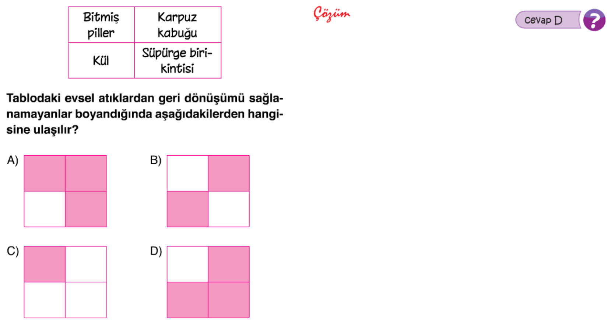

Slide 46
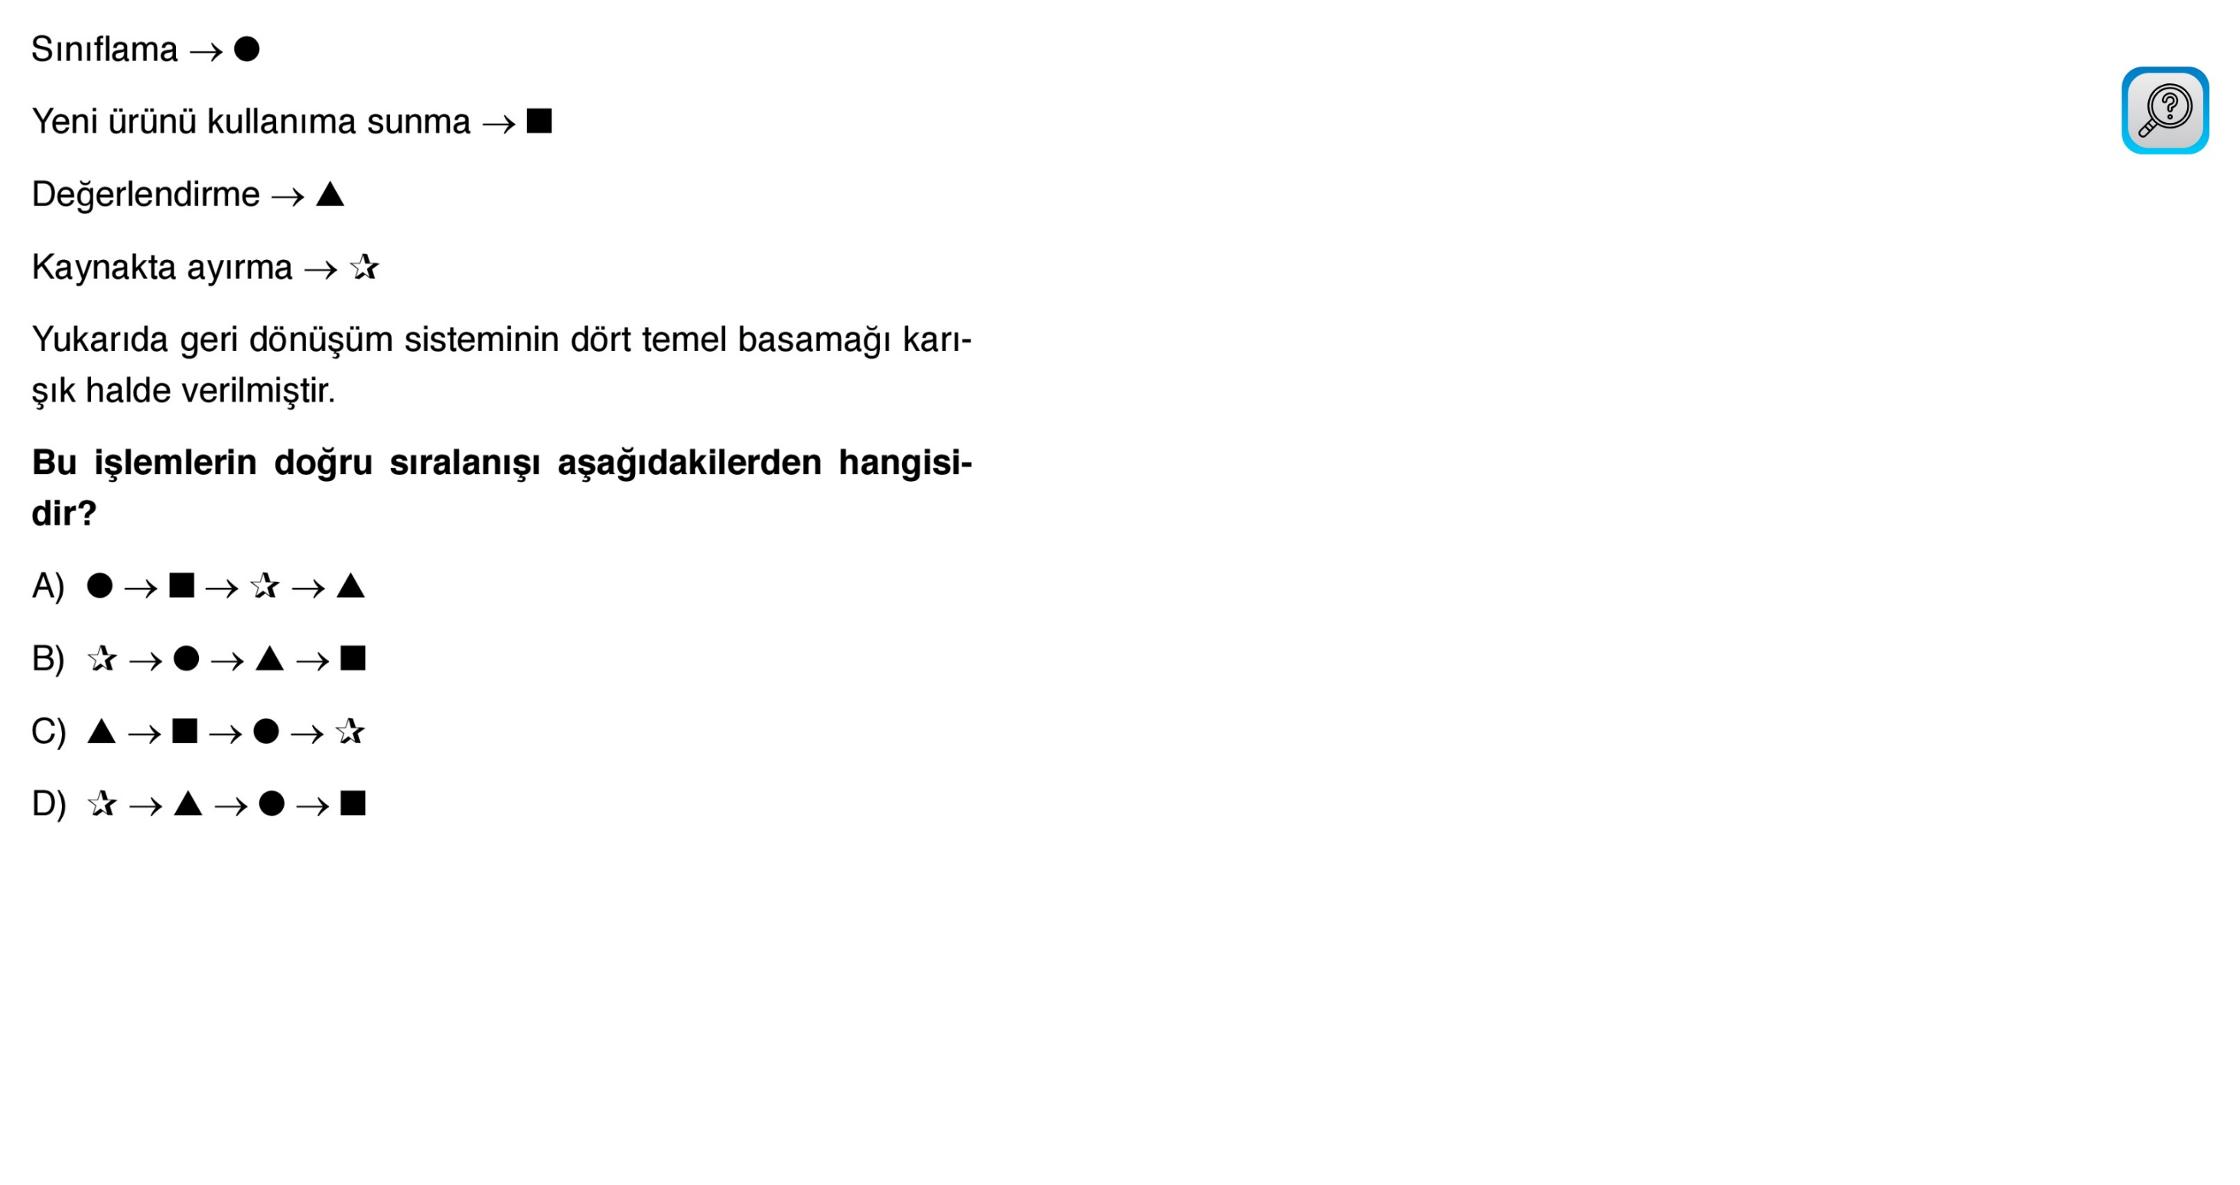

Slide 47


